Slide 1
데이터베이스 설계 & SQL 평가실습문제
소속 NHN
성명 김정민
Notes:
안녕하세요. 데이터베이스 설계와 SQL 강의를 맡은, 김정민 입니다.
만나서 반갑습니다.
강의에 앞서 잠시 제 소개를 드리겠습니다.
저는 현재 NHN에서 데이터 아키텍트 업무를 담당하고 있으며, 개발팀에서 작성한 데이터 모델을 비즈니스 관점과 관리 관점에서 문제점을 검토하고, 개선사항을 제시하는 등, 정확한 데이터가 관리될 수 있도록 개발팀을 지원하고 있습니다.
이상으로, 저에 대한 소개를 간단히 마치고, 지금부터 데이터베이스 설계와 SQL 강의를 시작하겠습니다.

Slide 2
01. 평가실습문제
Notes:
이번 챕터는 데이터베이스 설계를 위한 기초자료인 사용자 요구사항의 수집 및 분석에 대해 소개합니다.
다만, 요구사항 수집 및 분석은 프로그램이 개발되는 전 영역에서 기업과 시스템의 특성에 따라 다양한 방식으로 수행하기 때문에, 본 강의에서는 요구사항 수집 및 분석이 무엇인지에 대해 간략히 설명하겠습니다.
이 시간을 통해서 여러분은 데이터베이스 설계 관점에서, 사용자의 요구사항을 수집 후 분석결과를 작성하는 타스크에 대해 이해하실 수 있습니다.

Slide 3
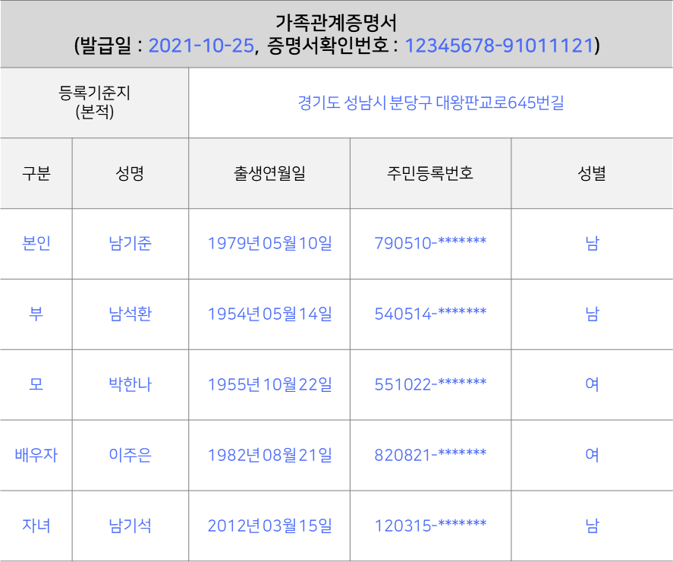
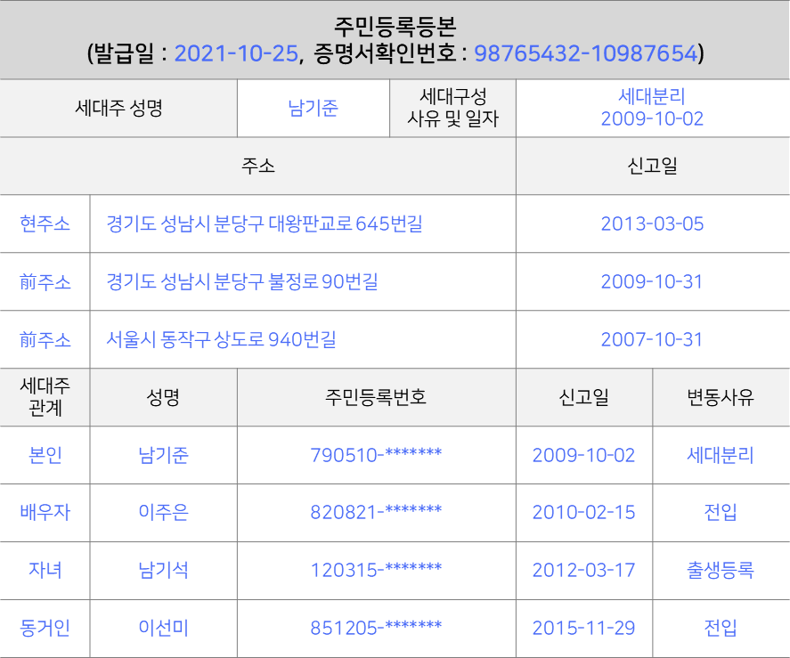
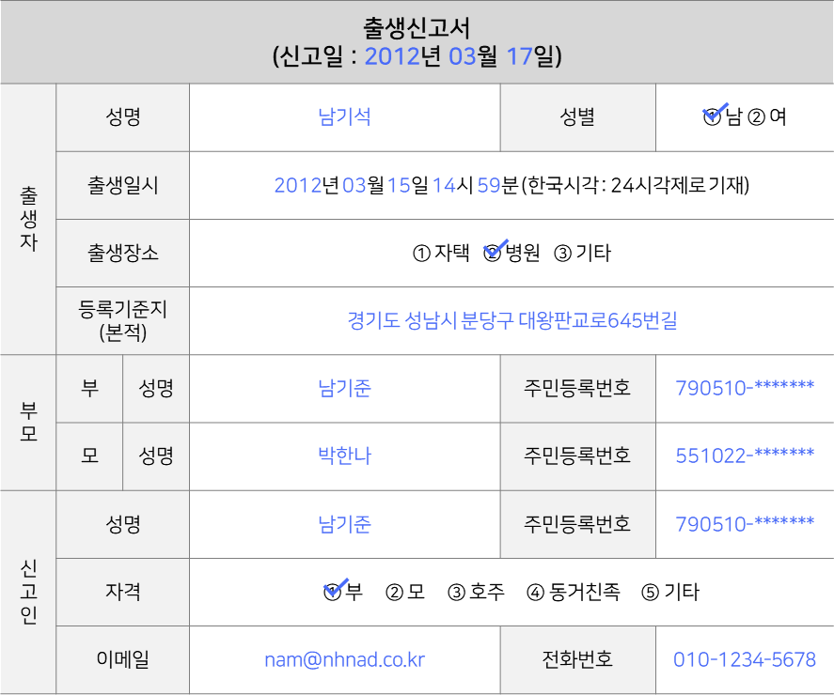
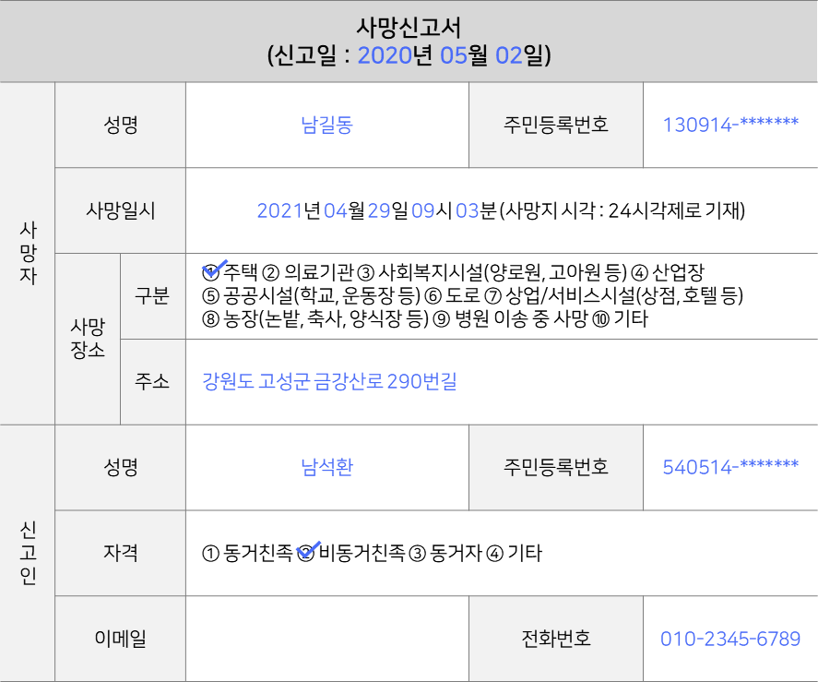
평가실습문제
평가실습문제 개요
아래에 제시된 4종류의 주민관리 예시 문서를 보고, 데이터 모델링을 수행 후 DBMS에 테이블을 생성합니다. 그리고, 예시의 가족관계증명서와 주민등록등본에 대한 데이터를 입력 후 조회하는 SQL을 작성하는 문제입니다.
가족관계증명서
주민등록등본
출생신고서
사망신고서
가족관계증명서는 본인을 기준으로 가족관계를 증명하는 문서입니다.
주민등록등본은 주민등록 주소지가 같은 구성원을 증명하는 문서입니다.
신생아의 출생을 신고하기 위해 작성하는 문서입니다.
사람의 사망 사실을 행정 기관에 알리기 위한 문서입니다.
Notes:
여러분은 지금까지 일상생활에서 수 많은 프로그램을 사용해 보셨을 겁니다.
여러분의 핸드폰에 설치된 앱부터 온라인 티켓예매와 쇼핑몰 및 게임에 이르기까지 다양한 종류의 프로그램을 경험해 보셨을 텐데요.
이러한 대부분의 프로그램은 데이터 처리를 포함하고 있으며, 이를 위해 데이터베이스를 사용하고 있습니다. 그러므로, 프로그램에서 요구하는 데이터를 정확하게 처리하기 위한, 데이터베이스 사용방법에 대해 이해가 필요합니다.
본 강의는 여러분이 데이터베이스 사용방법을 이해하고, 사용할 수 있도록 데이터베이스 설계방법과 데이터 처리 명령어인 SQL 사용방법에 대해 설명합니다.

Slide 4
평가실습문제
예시 (1/2) - 가족관계증명서, 주민등록등본
가족관계증명서 (발급일 : 2021-10-25, 증명서확인번호 : 12345678-91011121)
등록기준지 (본적) |  | 경기도 성남시 분당구 대왕판교로645번길
구분 | 성명 | 출생연월일 | 주민등록번호 | 성별
본인 | 남기준 | 1979년 05월 10일 | 790510-******* | 남
부 | 남석환 | 1954년 05월 14일 | 540514-******* | 남
모 | 박한나 | 1955년 10월 22일 | 551022-******* | 여
배우자 | 이주은 | 1982년 08월 21일 | 820821-******* | 여
자녀 | 남기석 | 2012년 03월 15일 | 120315-******* | 남
주민등록등본 (발급일 : 2021-10-25, 증명서확인번호 : 98765432-10987654)
세대주 성명 |  | 남기준 | 세대구성 사유 및 일자 | 세대분리 2009-10-02
주소 |  |  |  | 신고일
현주소 | 경기도 성남시 분당구 대왕판교로 645번길 |  |  | 2013-03-05
前주소 | 경기도 성남시 분당구 불정로 90번길 |  |  | 2009-10-31
前주소 | 서울시 동작구 상도로 940번길 |  |  | 2007-10-31
세대주 관계 | 성명 | 주민등록번호 |  | 신고일 | 변동사유
본인 | 남기준 | 790510-******* |  | 2009-10-02 | 세대분리
배우자 | 이주은 | 820821-******* |  | 2010-02-15 | 전입
자녀 | 남기석 | 120315-******* |  | 2012-03-17 | 출생등록
동거인 | 이선미 | 851205-******* |  | 2015-11-29 | 전입
Notes:
여러분은 지금까지 일상생활에서 수 많은 프로그램을 사용해 보셨을 겁니다.
여러분의 핸드폰에 설치된 앱부터 온라인 티켓예매와 쇼핑몰 및 게임에 이르기까지 다양한 종류의 프로그램을 경험해 보셨을 텐데요.
이러한 대부분의 프로그램은 데이터 처리를 포함하고 있으며, 이를 위해 데이터베이스를 사용하고 있습니다. 그러므로, 프로그램에서 요구하는 데이터를 정확하게 처리하기 위한, 데이터베이스 사용방법에 대해 이해가 필요합니다.
본 강의는 여러분이 데이터베이스 사용방법을 이해하고, 사용할 수 있도록 데이터베이스 설계방법과 데이터 처리 명령어인 SQL 사용방법에 대해 설명합니다.

Slide 5

평가실습문제
예시 (2/2) - 출생신고서, 사망신고서
출생신고서 (신고일 : 2012년 03월 17일)
출 생 자 | 성명 |  | 남기석 | 성별 | ① 남 ② 여
 | 출생일시 |  | 2012년 03월 15일 14시 59분 (한국시각 : 24시각제로 기재)
 | 출생장소 |  | ① 자택 ② 병원 ③ 기타
 | 등록기준지 (본적) |  | 경기도 성남시 분당구 대왕판교로645번길
부 모 | 부 | 성명 | 남기준 | 주민등록번호 | 790510-*******
 | 모 | 성명 | 박한나 | 주민등록번호 | 551022-*******
신 고 인 | 성명 |  | 남기준 | 주민등록번호 | 790510-*******
 | 자격 |  | ① 부 ② 모 ③ 호주 ④ 동거친족 ⑤ 기타
 | 이메일 |  | nam@nhnad.co.kr | 전화번호 | 010-1234-5678
사망신고서 (신고일 : 2020년 05월 02일)
사 망 자 | 성명 |  | 남길동 | 주민등록번호 | 130914-*******
 | 사망일시 |  | 2021년 04월 29일 09시 03분 (사망지 시각 : 24시각제로 기재)
 | 사망 장소 | 구분 | ① 주택 ② 의료기관 ③ 사회복지시설(양로원, 고아원 등) ④ 산업장 ⑤ 공공시설(학교, 운동장 등) ⑥ 도로 ⑦ 상업/서비스시설(상점, 호텔 등) ⑧ 농장(논밭, 축사, 양식장 등) ⑨ 병원 이송 중 사망 ⑩ 기타
 |  | 주소 | 강원도 고성군 금강산로 290번길
신 고 인 | 성명 |  | 남석환 | 주민등록번호 | 540514-*******
 | 자격 |  | ① 동거친족 ② 비동거친족 ③ 동거자 ④ 기타
 | 이메일 |  |  | 전화번호 | 010-2345-6789
Notes:
여러분은 지금까지 일상생활에서 수 많은 프로그램을 사용해 보셨을 겁니다.
여러분의 핸드폰에 설치된 앱부터 온라인 티켓예매와 쇼핑몰 및 게임에 이르기까지 다양한 종류의 프로그램을 경험해 보셨을 텐데요.
이러한 대부분의 프로그램은 데이터 처리를 포함하고 있으며, 이를 위해 데이터베이스를 사용하고 있습니다. 그러므로, 프로그램에서 요구하는 데이터를 정확하게 처리하기 위한, 데이터베이스 사용방법에 대해 이해가 필요합니다.
본 강의는 여러분이 데이터베이스 사용방법을 이해하고, 사용할 수 있도록 데이터베이스 설계방법과 데이터 처리 명령어인 SQL 사용방법에 대해 설명합니다.

Slide 6
평가실습문제
예시 데이터 가계도 (기준 : 남기준)
(할아버지)
남길동
(부)
남석환
(모)
박한나
(본인)
남기준
(배우자)
이주은
(처제)
이선미
(자녀)
남기석
Notes:
여러분은 지금까지 일상생활에서 수 많은 프로그램을 사용해 보셨을 겁니다.
여러분의 핸드폰에 설치된 앱부터 온라인 티켓예매와 쇼핑몰 및 게임에 이르기까지 다양한 종류의 프로그램을 경험해 보셨을 텐데요.
이러한 대부분의 프로그램은 데이터 처리를 포함하고 있으며, 이를 위해 데이터베이스를 사용하고 있습니다. 그러므로, 프로그램에서 요구하는 데이터를 정확하게 처리하기 위한, 데이터베이스 사용방법에 대해 이해가 필요합니다.
본 강의는 여러분이 데이터베이스 사용방법을 이해하고, 사용할 수 있도록 데이터베이스 설계방법과 데이터 처리 명령어인 SQL 사용방법에 대해 설명합니다.

Slide 7
평가실습문제
문서설명 및 요구사항 (1/3)
제시된 예시의 문서에 대한 설명 및 데이터의 관리범위와 요구사항은 아래와 같으며, 예시는 현실 세계의 업무와 일부 다르므로, 제시된 조건에 맞춰 진행해야 합니다.
문서 | 내용
가족관계증명서 | 가족관계증명서는 본인을 기준으로 가족관계가 있는 '본인, 배우자, 부모, 자녀'가 기재됩니다. 가족이라고 하더라도 기준이 되는 사람에 따라서 기재사항이 다르고, 형제자매는 기재되지 않습니다.
주민등록등본 | 주민등록등본은 주민등록 주소지를 같이하는 세대의 세대주와 세대원이 기재됩니다. 가족관계라도 동일 세대에 포함되지 않으면 주민등록등본에 나오지 않고, 타인이라도 동일 세대에 포함되면 주민등록등본에 나오게 됩니다. 주민등록등본은 세대주 기준으로 출력되므로, 세대주와 세대원의 출력결과가 동일합니다.
출생신고서 | 출생신고서는 신생아의 출생을 신고하기 위해 작성하는 가족관계등록 문서입니다. 출생신고는 일생에 한번만 작성합니다.
사망신고서 | 사람의 사망 사실을 행정 기관에 알리기 위한 문서입니다. 사망신고는 일생에 한번만 작성합니다.
Notes:
여러분은 지금까지 일상생활에서 수 많은 프로그램을 사용해 보셨을 겁니다.
여러분의 핸드폰에 설치된 앱부터 온라인 티켓예매와 쇼핑몰 및 게임에 이르기까지 다양한 종류의 프로그램을 경험해 보셨을 텐데요.
이러한 대부분의 프로그램은 데이터 처리를 포함하고 있으며, 이를 위해 데이터베이스를 사용하고 있습니다. 그러므로, 프로그램에서 요구하는 데이터를 정확하게 처리하기 위한, 데이터베이스 사용방법에 대해 이해가 필요합니다.
본 강의는 여러분이 데이터베이스 사용방법을 이해하고, 사용할 수 있도록 데이터베이스 설계방법과 데이터 처리 명령어인 SQL 사용방법에 대해 설명합니다.

Slide 8
평가실습문제
문서설명 및 요구사항 (2/3)
제시된 예시의 문서에 대한 설명 및 데이터의 관리범위와 요구사항은 아래와 같으며, 예시는 현실 세계의 업무와 일부 다르므로, 제시된 조건에 맞춰 진행해야 합니다.
요구사항 | 내용
주민등록번호 | 주민등록번호는 13자리이나, 데이터 입력 시 암호화 솔루션에 의해 변환된 300자리로 저장해야 합니다. (다만, 샘플 데이터 생성 시에는 주민등록번호가 암호화된 것으로 가정하고 입력합니다.)
가족관계 및 세대구성 | 가족관계와 세대구성은 관리하는 목적이 다르므로, 분리하여 관리해야 합니다.
세대주 | 한 사람이 동시에 여러 세대의 세대주가 될 수 없습니다. 세대주는 배우자에 한해 변경이 가능하고, 이 때, 세대구성원의 세대주관계에 입력된 '본인'과 '배우자'가 바뀝니다.
세대구성원 | 출생신고 시 가족관계 및 세대구성원에 자동으로 등록되며, 세대구성원의 변동사유를 '출생등록'으로 입력합니다.
증명서확인번호 | 증명서확인번호는 발급된 가족관계증명서, 주민등록등본 문서를 식별하는 문서로, 16자리의 번호로 구성되어 있습니다.
증명서발급 | 가족관계증명서, 주민등록등본 발급 시 신청한 주민과 증명서확인번호, 증명서발급일자만 관리하고, 각 증명서의 스냅 샷 정보는 관리하지 않습니다.
신고인 | 출생신고서와 사망신고서의 신고인은 필요 시 확인을 위해 반드시 관리해야 합니다.
Notes:
여러분은 지금까지 일상생활에서 수 많은 프로그램을 사용해 보셨을 겁니다.
여러분의 핸드폰에 설치된 앱부터 온라인 티켓예매와 쇼핑몰 및 게임에 이르기까지 다양한 종류의 프로그램을 경험해 보셨을 텐데요.
이러한 대부분의 프로그램은 데이터 처리를 포함하고 있으며, 이를 위해 데이터베이스를 사용하고 있습니다. 그러므로, 프로그램에서 요구하는 데이터를 정확하게 처리하기 위한, 데이터베이스 사용방법에 대해 이해가 필요합니다.
본 강의는 여러분이 데이터베이스 사용방법을 이해하고, 사용할 수 있도록 데이터베이스 설계방법과 데이터 처리 명령어인 SQL 사용방법에 대해 설명합니다.

Slide 9
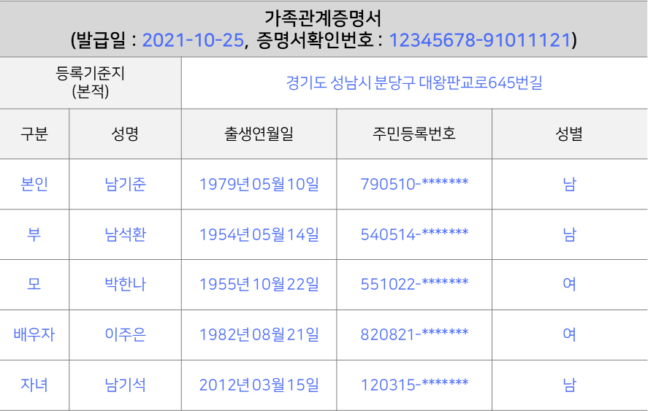
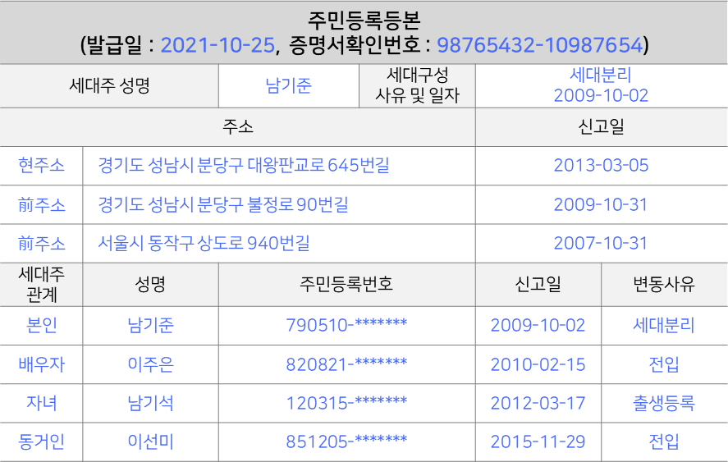
평가실습문제
문서설명 및 요구사항 (3/3)
제시된 예시의 문서에 대한 설명 및 데이터의 관리범위와 요구사항은 아래와 같으며, 예시는 현실 세계의 업무와 일부 다르므로, 제시된 조건에 맞춰 진행해야 합니다.
요구사항 | 내용
ERD CLOUD | ERD CLOUD 는 두 개의 엔티티간 관계를 1개만 설정할 수 있으므로 주 관계선을 기준으로 설정하고, 참조 식별자 속성의 위치가 변경되지 않으므로 식별자의 순서는 고려하지 않습니다.
SQL | 테이블을 생성 후 제시된 4종류의 주민관리 문서 예시에 작성된 데이터를 입력하고, 남기준의 식별 값을 기준으로 조회합니다. 각 증명서는 SQL을 다음과 같이 조회영역을 분리하여, 작성해도 됩니다.
가족관계증명서
상단 조회영역
주민등록등본
상단 조회영역
전입주소
조회영역
가족구성원
조회영역
세대구성원
조회영역
Notes:
여러분은 지금까지 일상생활에서 수 많은 프로그램을 사용해 보셨을 겁니다.
여러분의 핸드폰에 설치된 앱부터 온라인 티켓예매와 쇼핑몰 및 게임에 이르기까지 다양한 종류의 프로그램을 경험해 보셨을 텐데요.
이러한 대부분의 프로그램은 데이터 처리를 포함하고 있으며, 이를 위해 데이터베이스를 사용하고 있습니다. 그러므로, 프로그램에서 요구하는 데이터를 정확하게 처리하기 위한, 데이터베이스 사용방법에 대해 이해가 필요합니다.
본 강의는 여러분이 데이터베이스 사용방법을 이해하고, 사용할 수 있도록 데이터베이스 설계방법과 데이터 처리 명령어인 SQL 사용방법에 대해 설명합니다.

Slide 10
02. 평가기준
Notes:
이번 챕터는 데이터베이스 설계를 위한 기초자료인 사용자 요구사항의 수집 및 분석에 대해 소개합니다.
다만, 요구사항 수집 및 분석은 프로그램이 개발되는 전 영역에서 기업과 시스템의 특성에 따라 다양한 방식으로 수행하기 때문에, 본 강의에서는 요구사항 수집 및 분석이 무엇인지에 대해 간략히 설명하겠습니다.
이 시간을 통해서 여러분은 데이터베이스 설계 관점에서, 사용자의 요구사항을 수집 후 분석결과를 작성하는 타스크에 대해 이해하실 수 있습니다.

Slide 11
평가기준
평가기준
평가실습문제에 대한 평가기준은 아래와 같습니다.
평가항목 | 평가기준 | 배점 | 평가항목 | 평가기준 | 배점
엔티티 (20점) | 업무에서 요구하는 모든 엔티티가 도출되었는가? | 10 | 관계 (20점) | 엔티티간 업무를 나타내도록 관계가 설정되어 있는가? | 10
 | 엔티티가 개체 및 행위에 맞게 도출되었는가? | 5 |  | 식별성, 기수성, 선택성의 관계표현이 정확한가? | 10
 | 정규화에 위배된 엔티티가 존재하는가? | 5 | SQL (40점) | 가족관계증명서의 SQL이 작성한 데이터 모델에 맞게 작성되었는가? | 10
속성 (20점) | 업무에서 요구하는 모든 속성이 도출되었는가? | 10 |  | 가족관계증명서를 조회한 SQL의 결과가 정확한가? | 10
 | 식별자 속성이 적절한가? | 5 |  | 주민등록등본의 SQL이 작성한 데이터 모델에 맞게 작성되었는가? | 10
 | 속성의 데이터 형식과 NULL 여부가 업무요구에 맞게 설정되었는가? | 5 |  | 주민등록등본을 조회한 SQL의 결과가 정확한가? | 10
Notes:
여러분은 지금까지 일상생활에서 수 많은 프로그램을 사용해 보셨을 겁니다.
여러분의 핸드폰에 설치된 앱부터 온라인 티켓예매와 쇼핑몰 및 게임에 이르기까지 다양한 종류의 프로그램을 경험해 보셨을 텐데요.
이러한 대부분의 프로그램은 데이터 처리를 포함하고 있으며, 이를 위해 데이터베이스를 사용하고 있습니다. 그러므로, 프로그램에서 요구하는 데이터를 정확하게 처리하기 위한, 데이터베이스 사용방법에 대해 이해가 필요합니다.
본 강의는 여러분이 데이터베이스 사용방법을 이해하고, 사용할 수 있도록 데이터베이스 설계방법과 데이터 처리 명령어인 SQL 사용방법에 대해 설명합니다.

Slide 12
감사합니다
Notes:
지금까지 데이터베이스에 데이터를 효과적으로 저장하기 위한 설계방법과 데이터베이스에서 데이터를 처리하는 명령어인 SQL 사용방법에 대해 알아보았습니다.
강의 내용이 다소 어렵게 느껴질 수도 있겠지만, 반복적으로 사용하시다 보면 익숙해 지실 겁니다.
장시간 학습하시느라 수고 많으셨습니다.
감사합니다.

